Slide 1
WEBSITE QUẢN LÝ KÝ TÚC XÁ

Slide 2
01
TỔNG QUAN
02
NỘI DUNG
SƠ ĐỒ CƠ SỞ DỮ LIỆU
03
FRAME WORK & CÔNG CỤ LẬP TRÌNH
04
KẾT QUẢ
05
DEMO CHƯƠNG TRÌNH

Slide 3
TỔNG QUAN
Quản lý ký túc xá là một hệ thống tổng thể nhằm đảm bảo việc quản lý hiệu quả các phòng ở, sinh viên và các hoạt động liên quan đến hóa đơn và hợp đồng. Hệ thống này giúp theo dõi thông tin về sinh viên đăng ký, tình trạng phòng, và mức tiêu thụ điện nước, đồng thời quản lý hợp đồng thuê phòng và hóa đơn thanh toán. Thông qua việc tối ưu hóa quy trình quản lý, hệ thống giúp tạo ra môi trường sống an toàn và tiện nghi cho sinh viên, đồng thời đảm bảo minh bạch và chính xác trong các giao dịch tài chính.

Slide 4
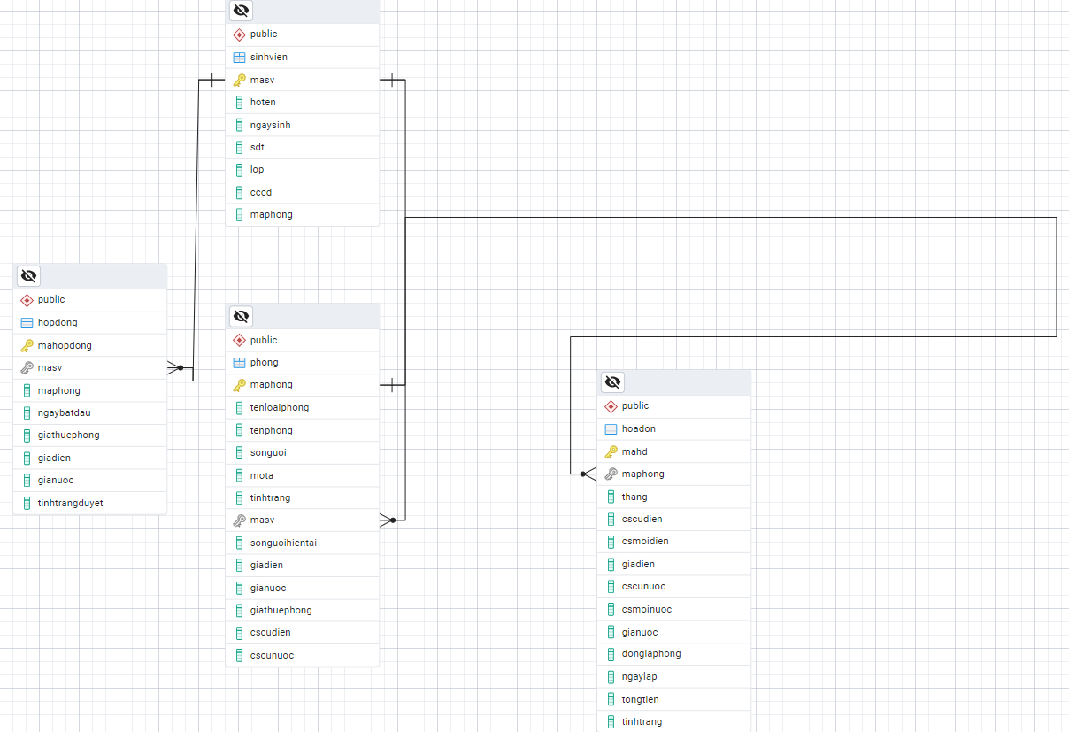
SƠ ĐỒ CƠ SỞ DỮ LIỆU

Slide 5





FRAMEWORK JAVA
CÔNG CỤ
FRAMEWORK & CÔNG CỤ LẬP TRÌNH

Slide 6
KẾT QUẢ
Hệ thống quản lý ký túc xá đã giúp tổ chức dữ liệu hiệu quả, tăng cường tính minh bạch, và tiết kiệm thời gian, xử lý được các sự kiện logic và truy xuất được dữ liệu của nhiều bảng. Giao diện thân thiện và khả năng cung cấp thông tin giúp quản lý dễ dàng hơn.
ĐẠT ĐƯỢC
Hệ thống còn đơn giản, thời gian xử lí chưa tối ưu bên cạnh đó còn hạn chế về khả năng thanh toán hóa đơn ở tháng tiếp theo.
HẠN CHẾ
HƯỚNG PHÁT TRIỂN
Tích hợp được hệ thống thanh toán bằng ví VN Pay, thêm các phần như quản lý cơ sở vật chất,...

Slide 7
DEMO

